Slide 1


ИКОНОМИЧЕСКИ УНИВЕРСИТЕТ ВАРНА
Учителят като лидер – управление на взаимодействието „учител – ученици“
Виктория Георгиева
Доц. д-р Десислава Серафимова

Slide 2
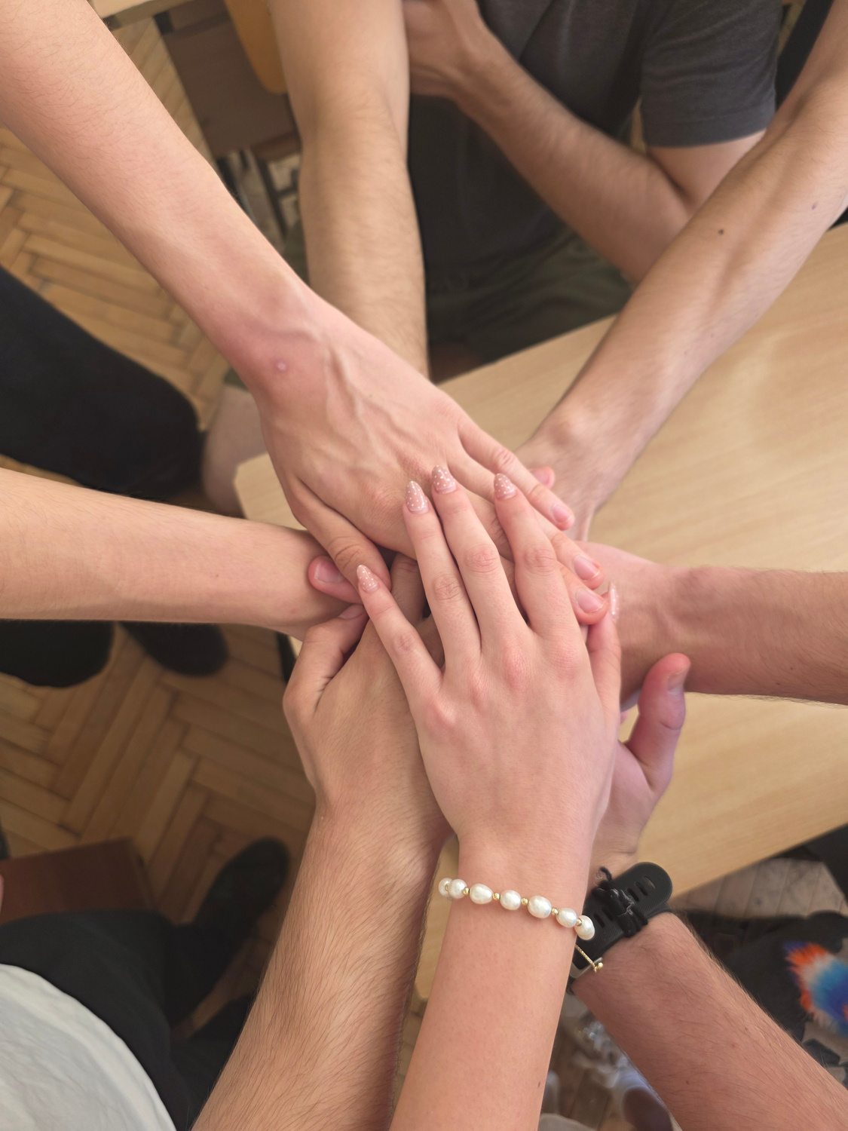
Концепция
Успехът на съвременното училищно образование вече не зависи в толкова голяма степен от добре създадената и работеща нормативна уредба. Той е функция на човешкото взаимодействие между учителя и ученика и способността на учителя да прилага подходящ лидерски стил и съвременни техники за мотивация и ангажираност на учениците.

Slide 3

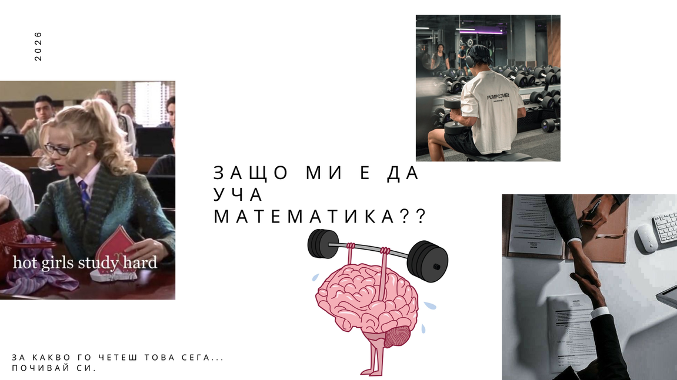
Въведение
Знания, компетентности или на какво се набляга в момента в класната стая.
Учителят лидер. Как изглежда това?
Какви са децата и как се рабти с тях.

Slide 4
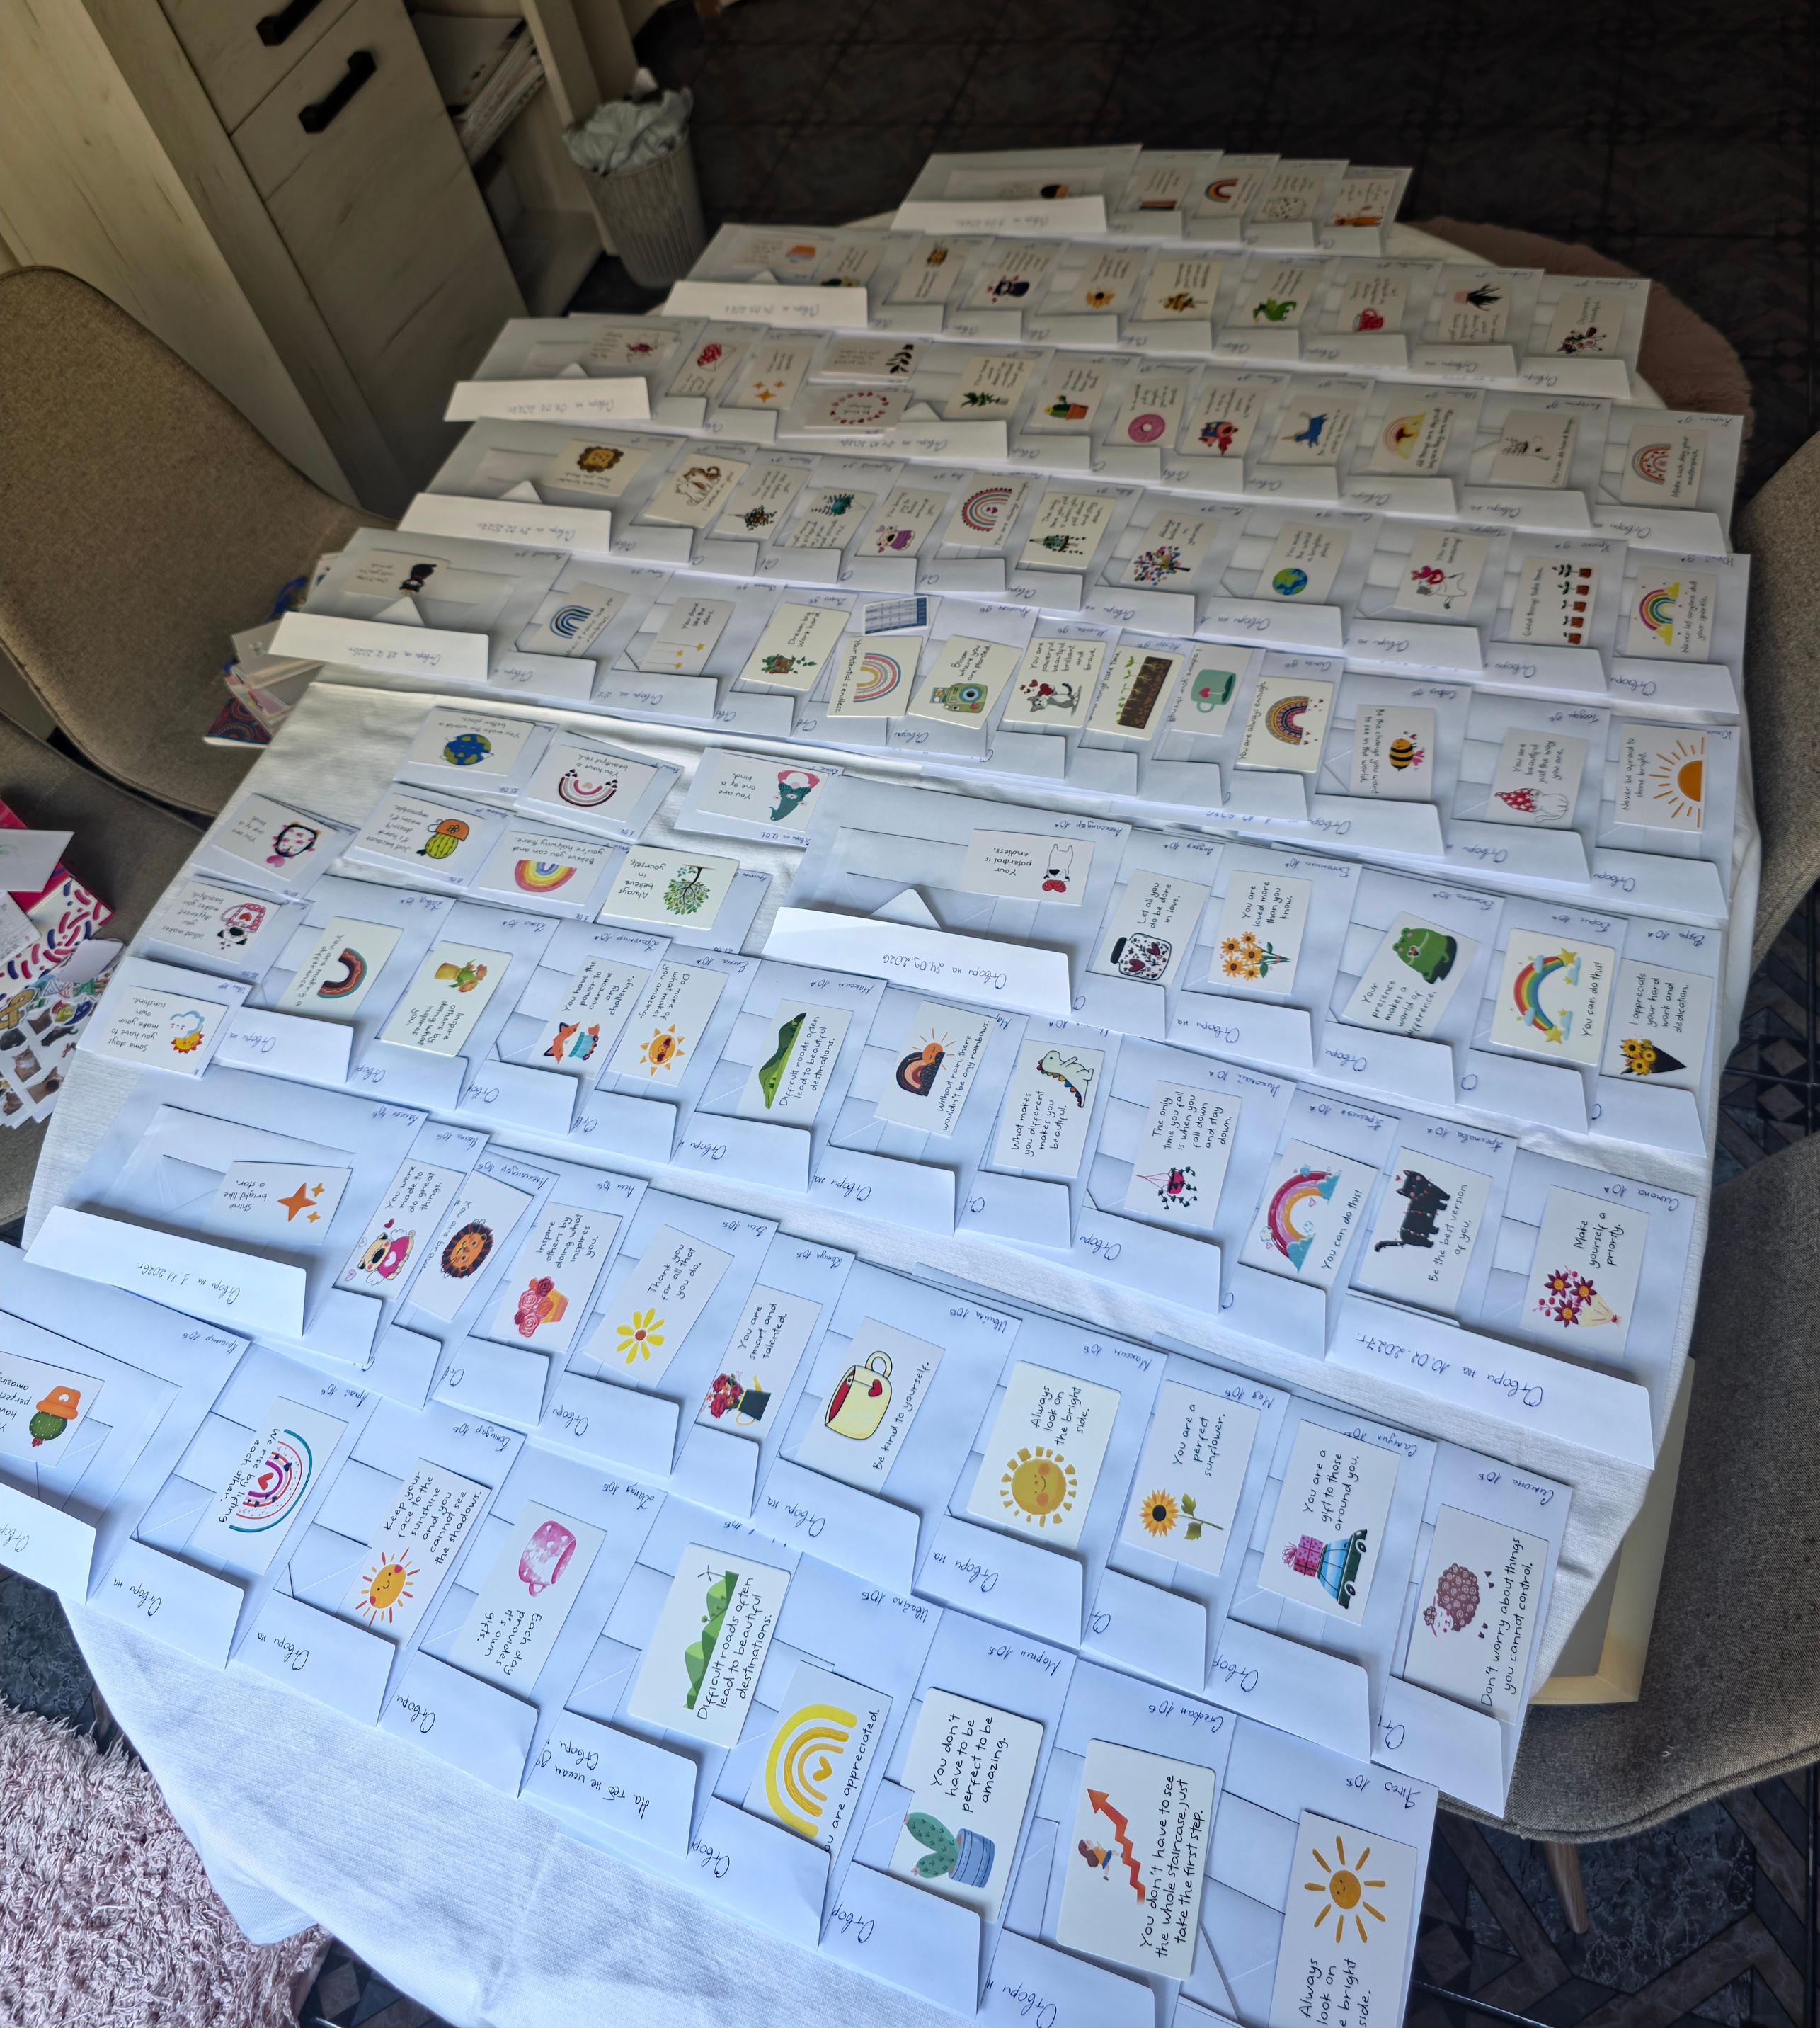
Резултати от проведен уксперимент

Slide 5
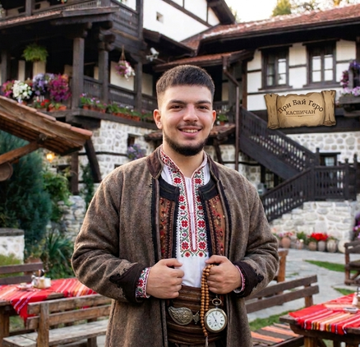
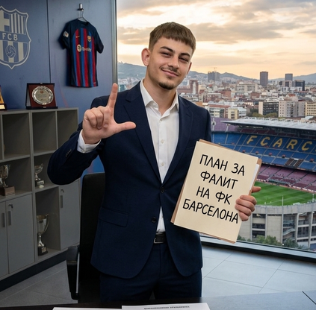

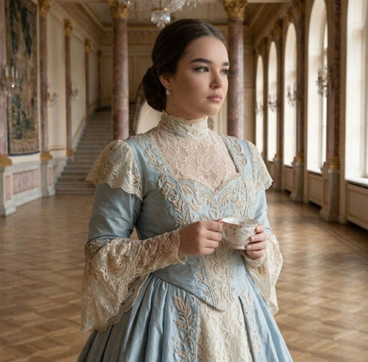
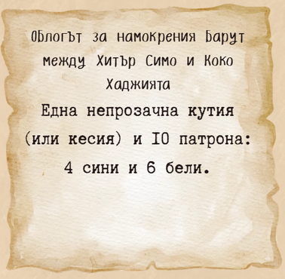
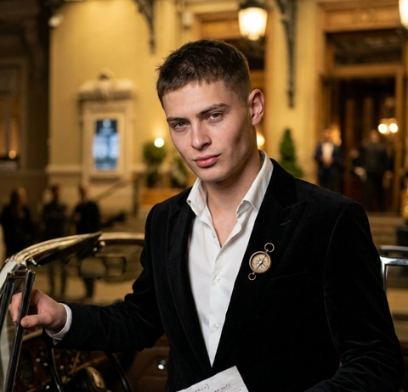

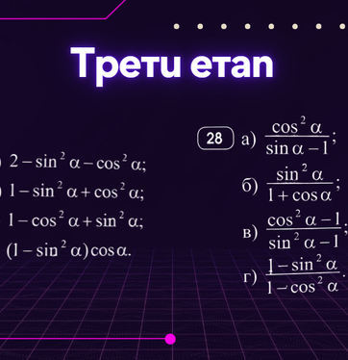
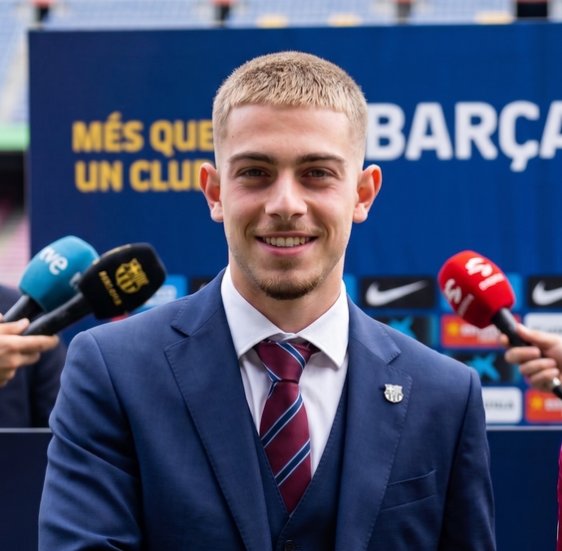
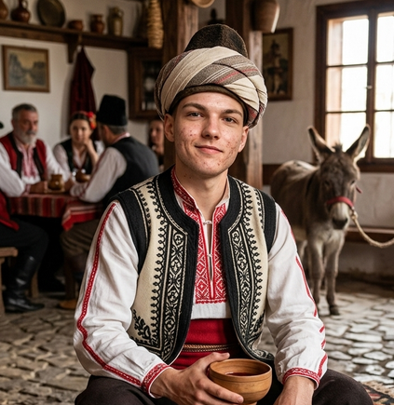
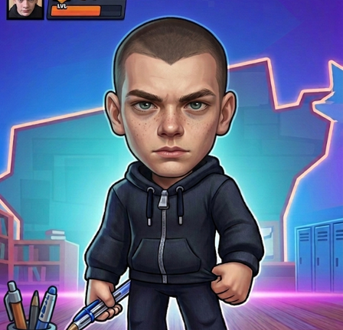
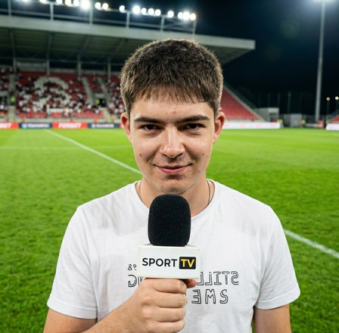

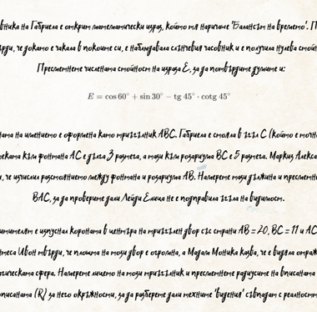

Математически игри

Slide 6
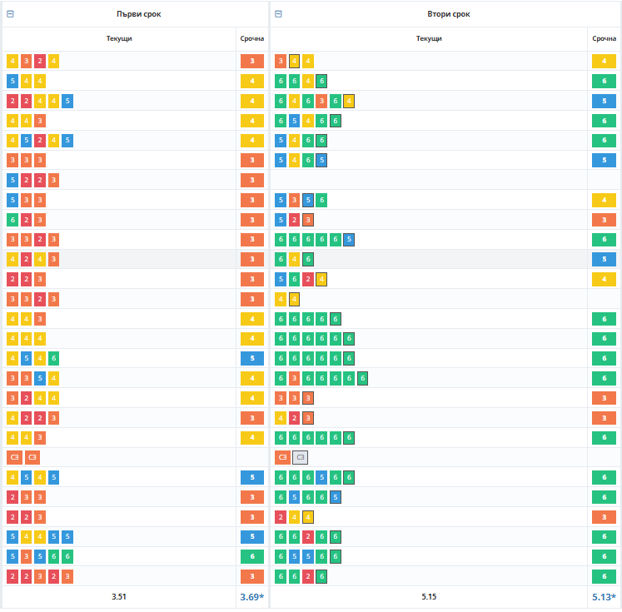
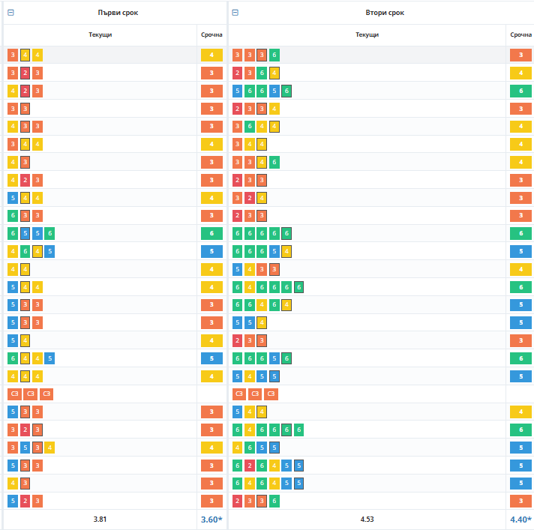
Съпоставка на оценки

Slide 7
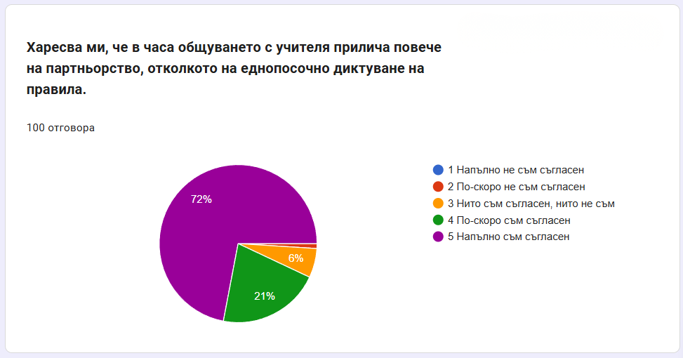
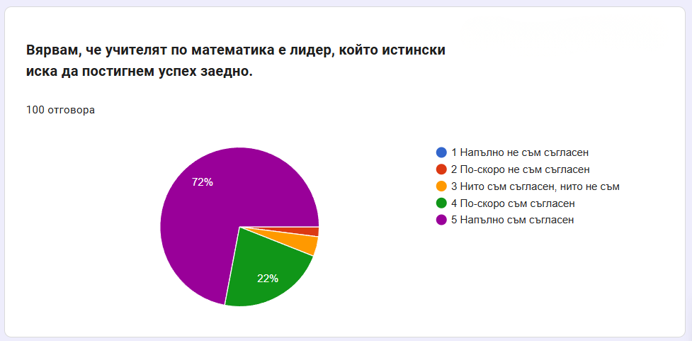
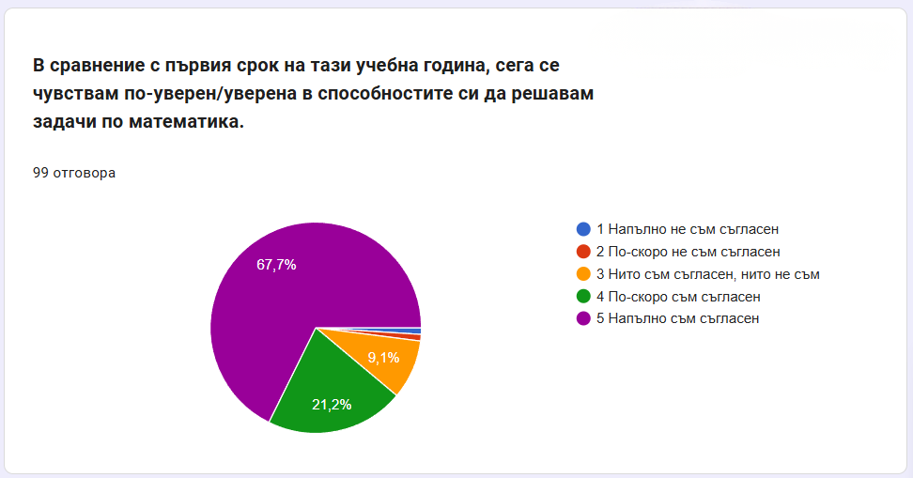
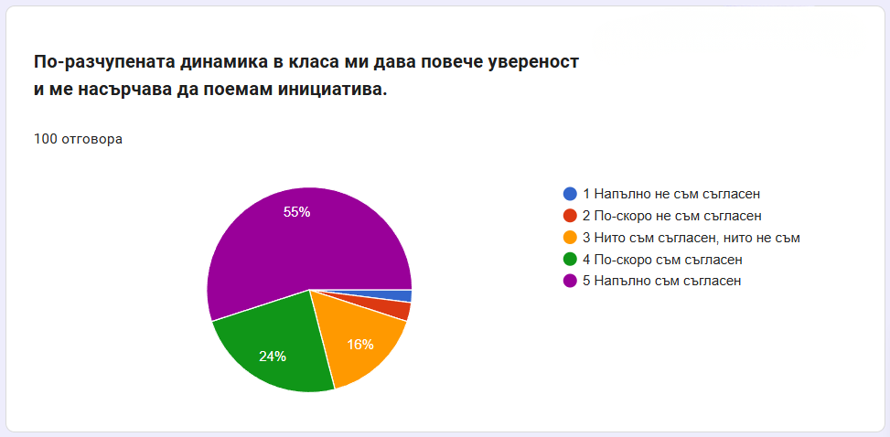
Лидерство в класната стая. Мнението на учениците

Slide 8
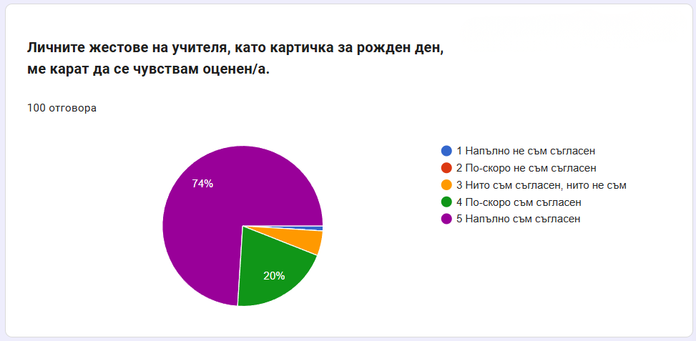
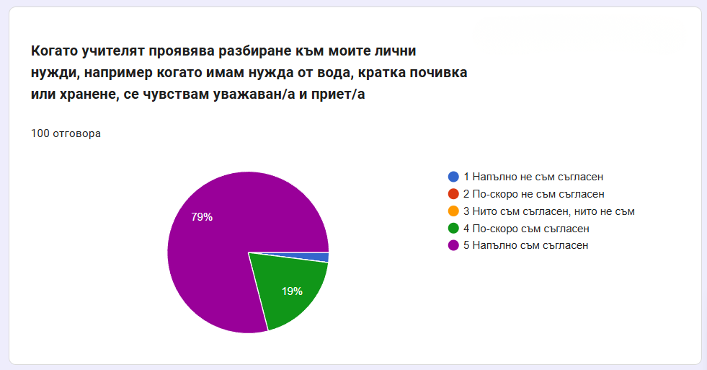
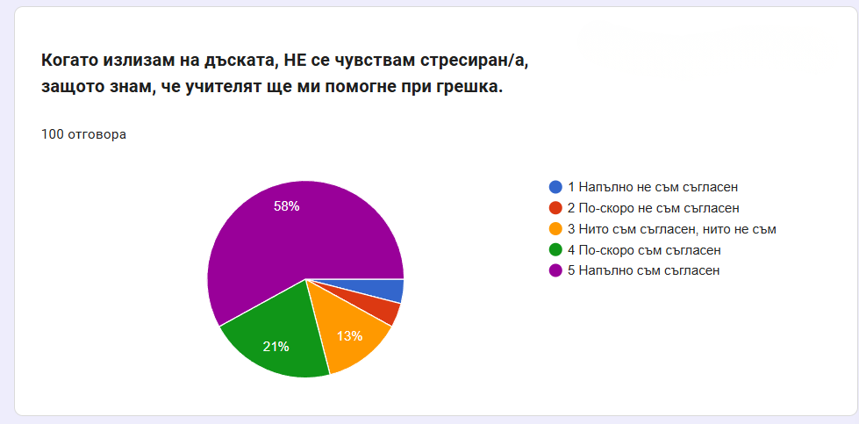
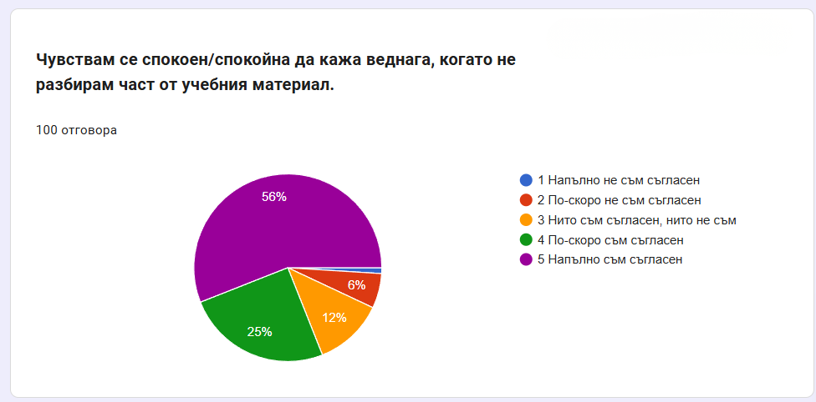
Лидерство в класната стая. Мнението на учениците

Slide 9
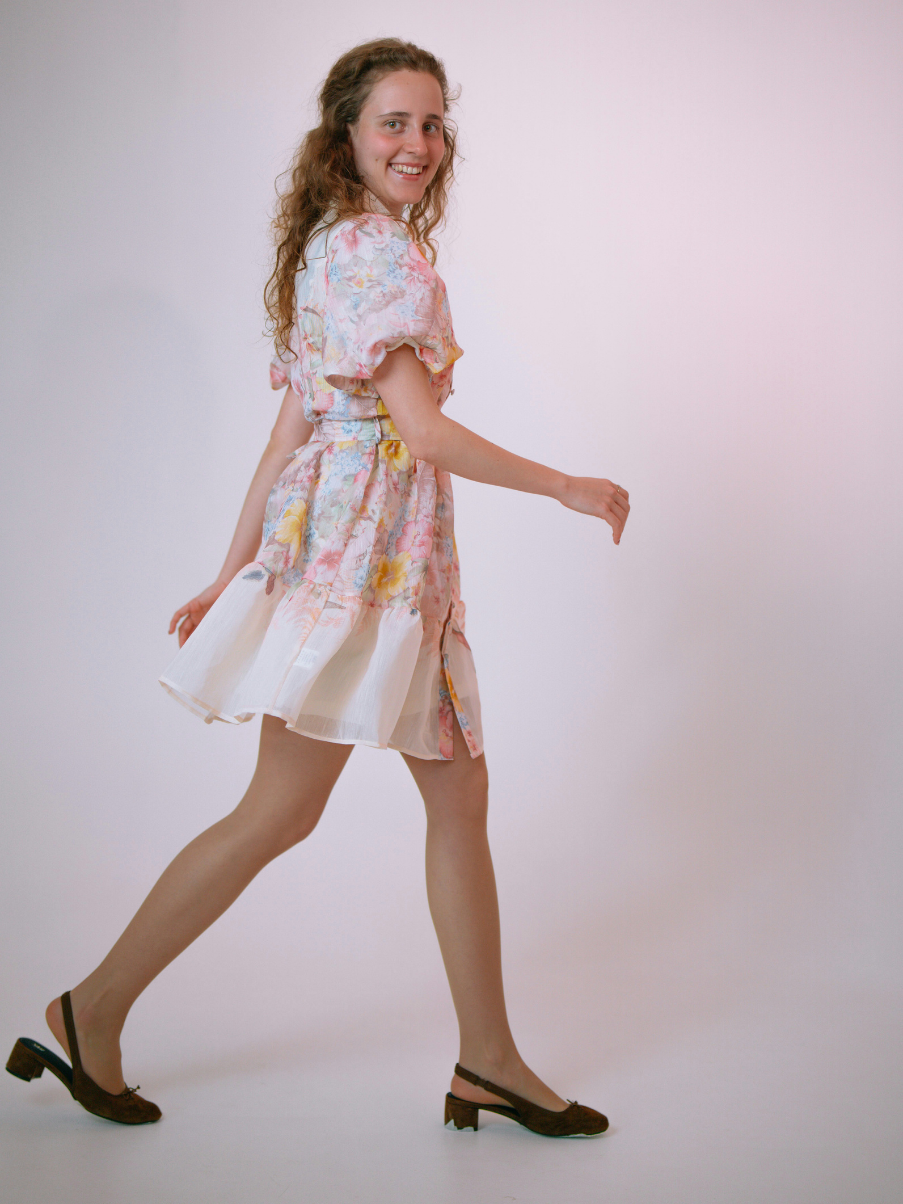
Благодаря за вниманието

